Slide 1
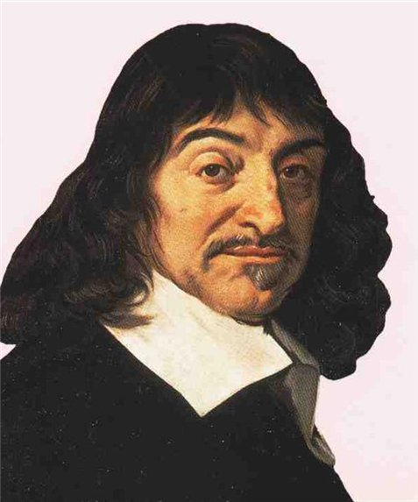
Рене Декарт:
особистість,
відкриття,
ідеї.
Робота
учениці 10 класу
Лисяної Валерії

Slide 2
Чи знаєте ви, що аристократи-театрали просили французького короля нагородити Рене Декарта, який першим запропонував метод нумерації крісел по рядах і місцях? Але король відповів: «Так, те, що винайшов Декарт, - чудово і гідно нагороди, але дати її філософу?! Ні, це вже занадто!»
Тривалий час, як відомо, діяльність зі сприйняття і оброблення психічної інформації вважалася справою душі як особливого агента, що черпає енергію за межами речового, земного світу. Першим заявив іншу позицію представник епохи Просвітництва, французький філософ, математик, природознавець Рене Декарт (1596-1680), доводячи, що тіло і без душі здатне успішно справлятися з цим завданням. Таким міркуванням він не тільки не позбавляв душу панівної ролі у Всесвіті, а підносив її до рівня субстанції (сутності, що не залежить ні від чого), рівноправної з великою субстанцією природи. Душа, за його уявленнями, повинна мати пряме і достовірне знання про невидимі ні для кого власні акти і стани.

Slide 3

Народився 31 березня 1596 року в містечку Лае в дворянській сім’ї . В 8 років Декарт поступив в аристократичний коледж (середній навчальний заклад) в Ла-Флеш, який закінчив в 1612 році і почав готуватися до військової кар’єри. Зустріч зі шкільним товаришем М. Мерсенном змінює плани Декарта. Він посилено займається науками, більше всього математикою, яка захоплювала його достовірністю своїх висновків.

Slide 4

Ще в коледжі Декарт зневажав схоластику і догматику, але цікавився географією, математикою. Ось що пізніше писав сам Декарт: «Як тільки вік мені дозволив не підкорятися більше своїм наставникам, я перестав вивчати науки і вирішив не шукати нової науки, крім тієї, яку міг би придбати в самому собі і в великій книзі природи. Я використав молоді роки на те, щоб подорожувати, вивчати людей з різними характерами і статусами…»
“Мислю ,
отже ,
існую”

Slide 5

Відкриття Рене Декарта . Французький геометр і філософ Р. Декарт (1596 - 1650) висловив плідну ідею збереження кількості руху. Він застосовує математику до аналізу руху і, вводячи в неї змінні величини , встановлює відповідність між геометричними образами і алгебраїчними рівняннями . Але він не помітив суттєвого факту , що кількість руху є величиною спрямованої , і складав кількості руху арифметично . Це привело його до помилкових висновків і знизило значення даних ним застосувань закону збереження кількості руху , зокрема, до теорії удару тел.
”Ніщо з
нічого не
виходить”

Slide 6
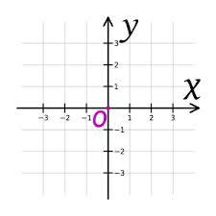
Декартову систему координат (або прямокутна система координат) вперше запропонував відомий французький математик Рене Декарт близько 1637 р. у праці «Геометрія», одному з додатків до видатного філософського твору «Міркування про метод».

Slide 7
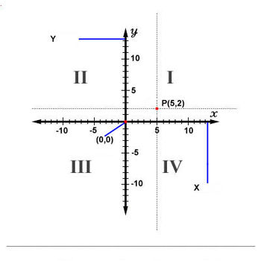
Сучасна Декартова система координат в двох вимірах (також знана під назвою прямокутна система координат) задається двома осями, розташованими під прямим кутом одна до одної. Площину, в якій знаходяться осі, називають іноді xy-площиною. Горизонтальна вісь позначається як x (вісь абсцис), вертикальна як y (вісь ординат). В тривимірному просторі до цих двох додається третя вісь, перпендикулярна xy-площині — вісь z. Всі точки в системі Декартових координат, складають так званий Декартовий простір.
Визначивши точно значення слів , ви позбавите людство від половини помилок . ( Варіант : "Люди позбулися б половини своїх неприємностей , якби змогли домовитися про значення слів" )

Slide 8
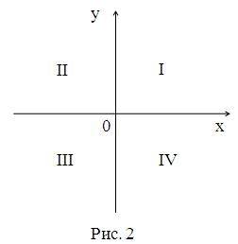
Перетин двох осей створює чотири квадранти на координатній площині, які позначаються римськими цифрами I, II, III, та IV. Зазвичай порядок нумерації квадрантів — проти годинникової стрілки, починаючи з правого верхнього (тобто там, де абсциси та ординаті — позитивні числа). Значення, яких набувають абсциси та ординати в кожному квадранті, можна звести в наступну таблицю:

Slide 9
З часів Декарта було розроблено багато інших систем координат. Один з важливих різновидів полярної систему координат, а саме сферичну систему координат застосовують в астрономії та навігації. В математиці нерідко переходять від однієї системи координат до іншої, в якій математична модель досліджуваної системи може бути набагато простішою. Доступний виклад основних систем координат в елементарній математиці можна знайти у статті Системи координат в елементарній математиці.

Slide 10
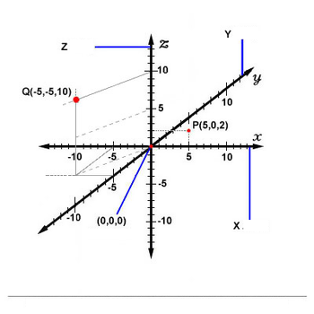
Тривимірна Декартова система координат є дуже популярною, тому що відповідає звичним уявам про просторові виміри — висоту, ширину та довжину (тобто три виміри). Але залежно від галузі застосування та особливостей матиматичного апарату, сенс цих трьох осей може бути зовсім іншим.
Системи координат вищих розмірностей також застосовуються (наприклад, 4-вимірна система для зображення простору-часу в спеціальні теорії відносності).

Slide 11

Здоровий глузд здається єдиною річчю , яка у всьому світі розподілена рівномірно - ніхто не хоче його більше , ніж у нього є .
Вся моя фізика є лише геометрія .
Третім моїм правилом було завжди прагнути перемагати скоріше себе , ніж долю ( fortune ), змінювати свої бажання , а не порядок світу і взагалі звикнути до думки , що в повній нашій владі знаходяться лише наші думки і що після того , як ми зробили все можливе з оточуючими нас предметами , те, що нам не вдалося , слід розглядати як щось абсолютно неможливе .
Вже краще зовсім не подумувати про відшукання яких би то не було істин , ніж робити це без всякого методу
У однієї людини найчастіше більше шансів зробити відкриття , ніж у кількох , що займаються однією проблемою .

